Slide 1
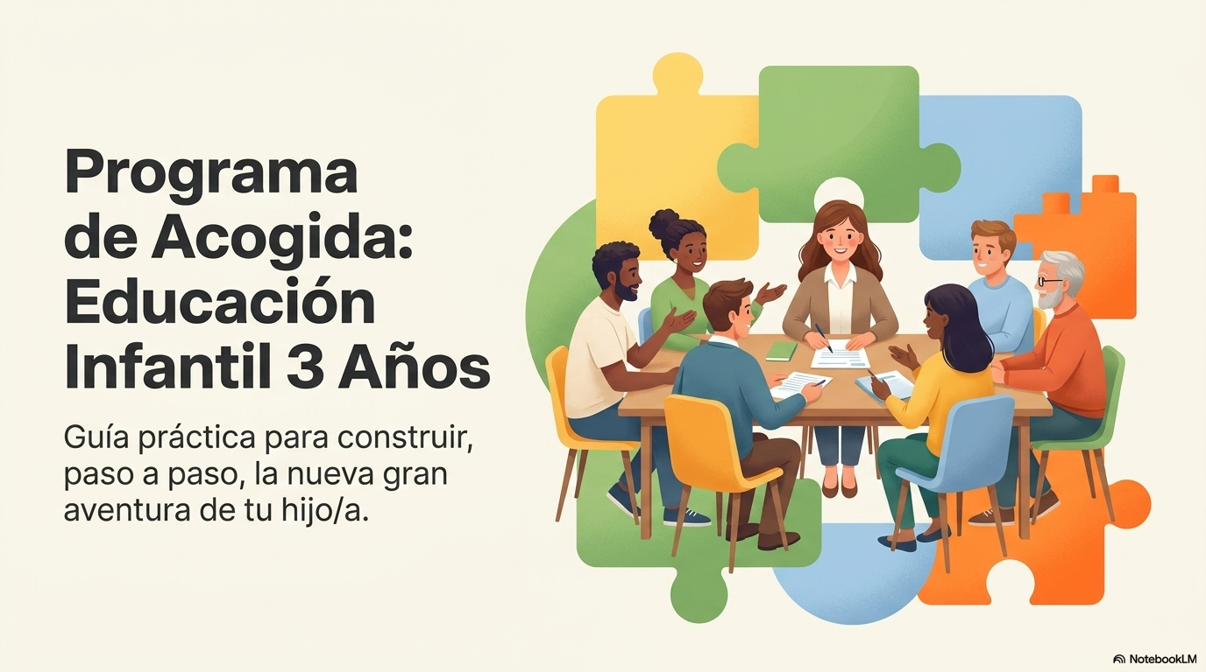
CEIP GRAN CAPITÁN

Slide 2
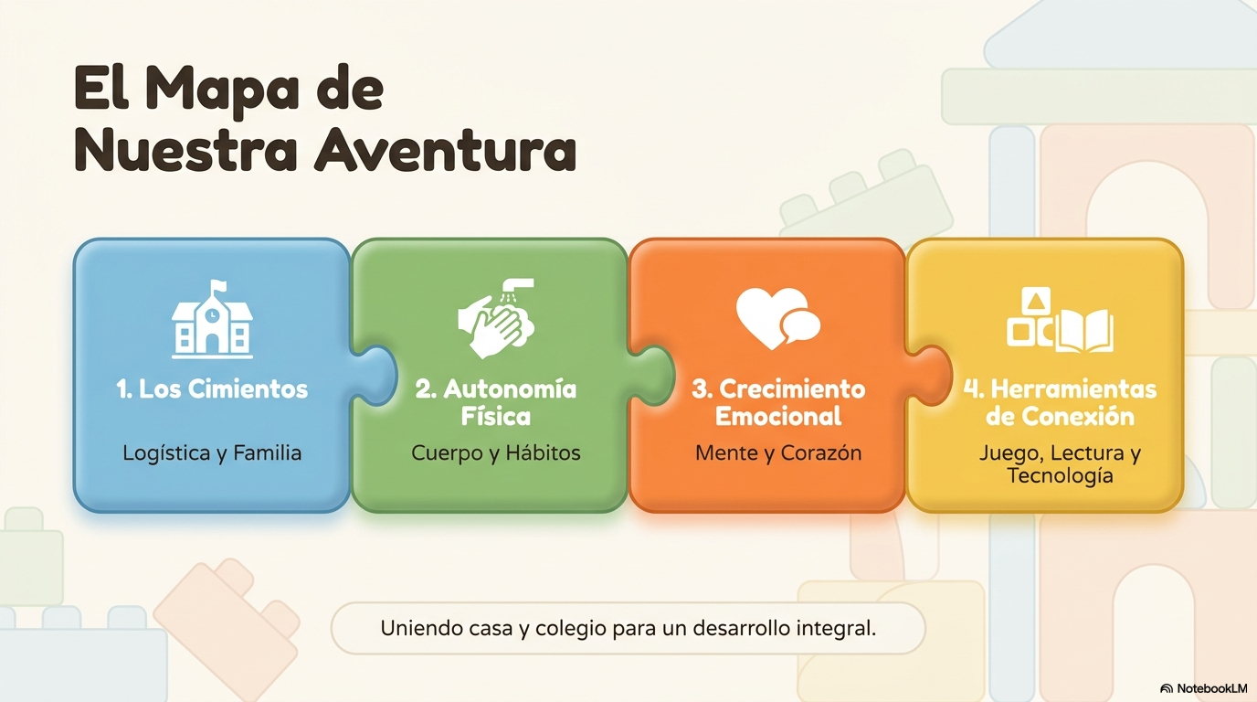

Slide 3
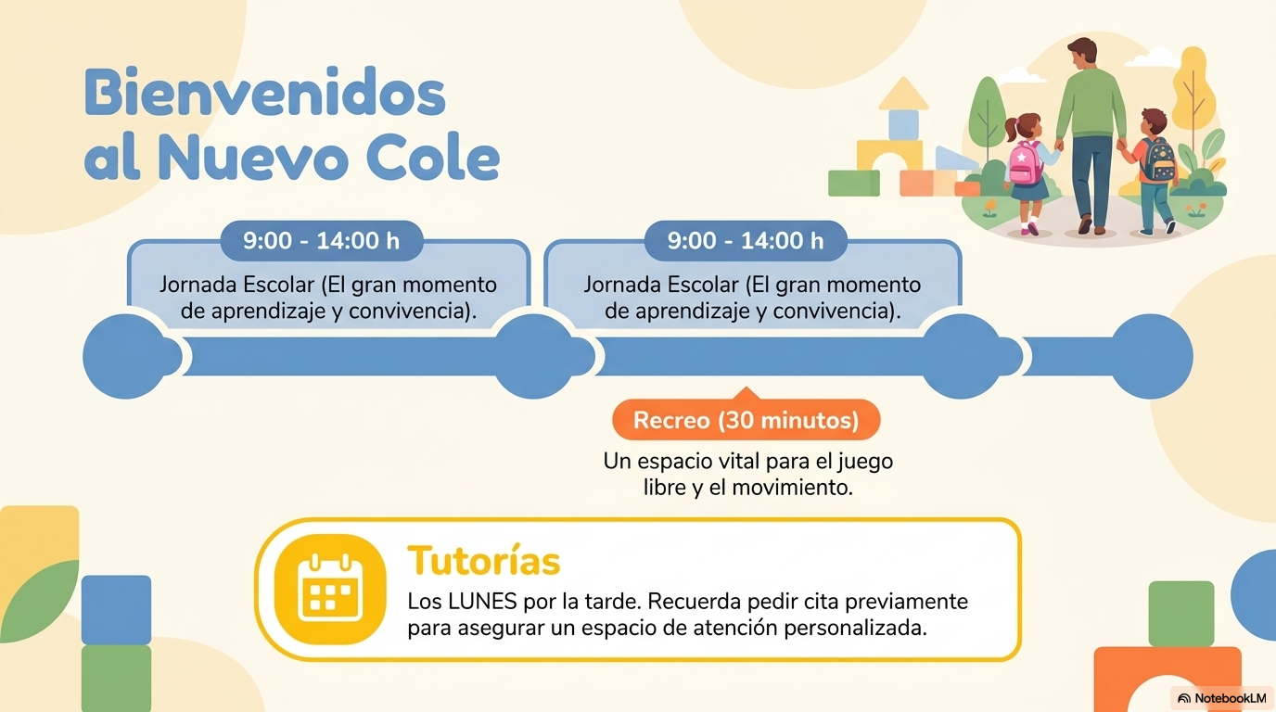

Slide 4
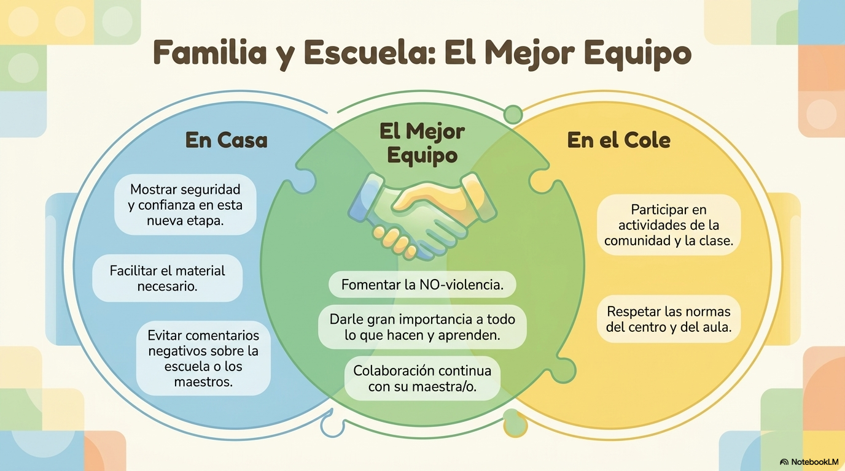

Slide 5
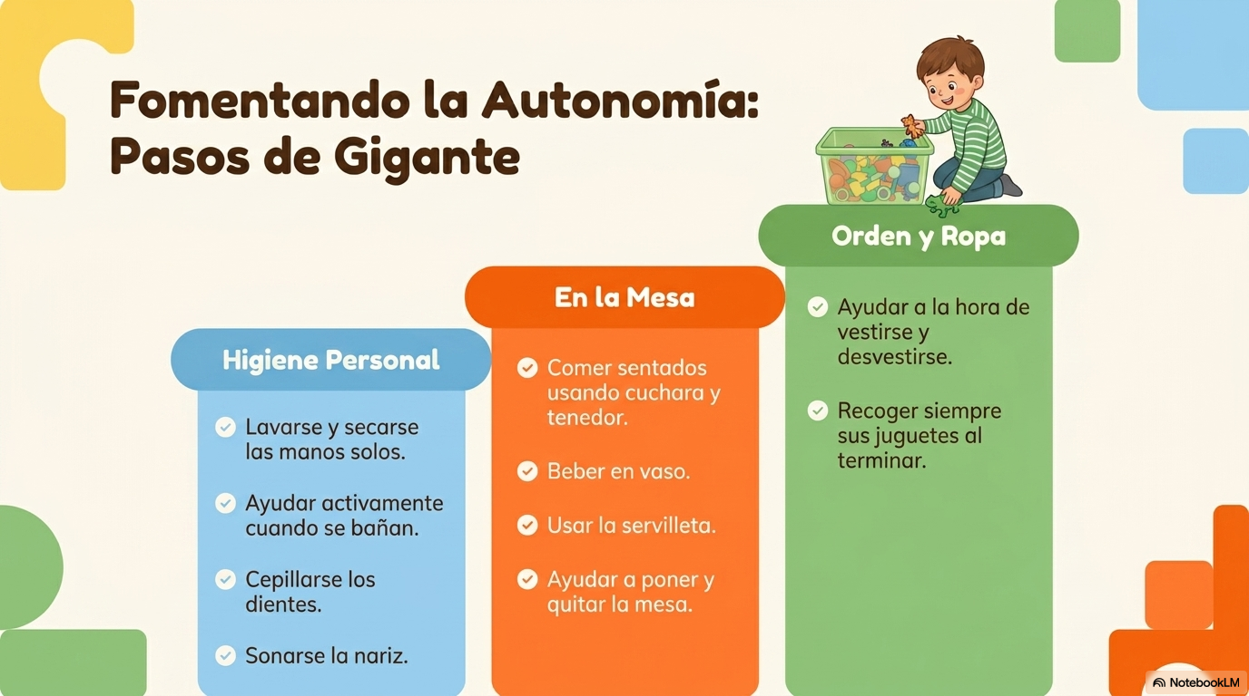

Slide 6
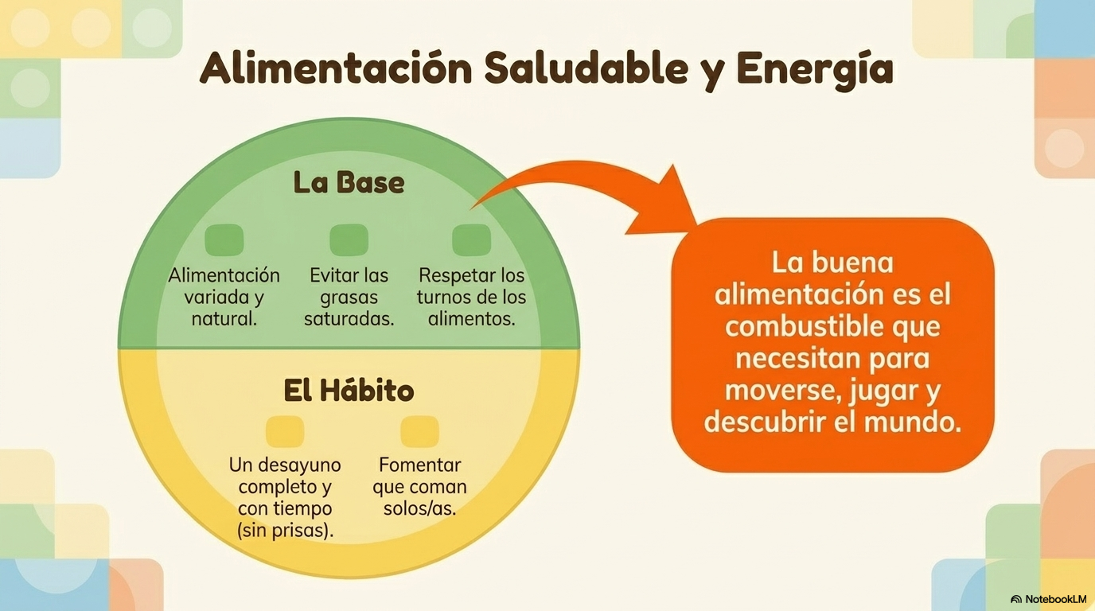

Slide 7
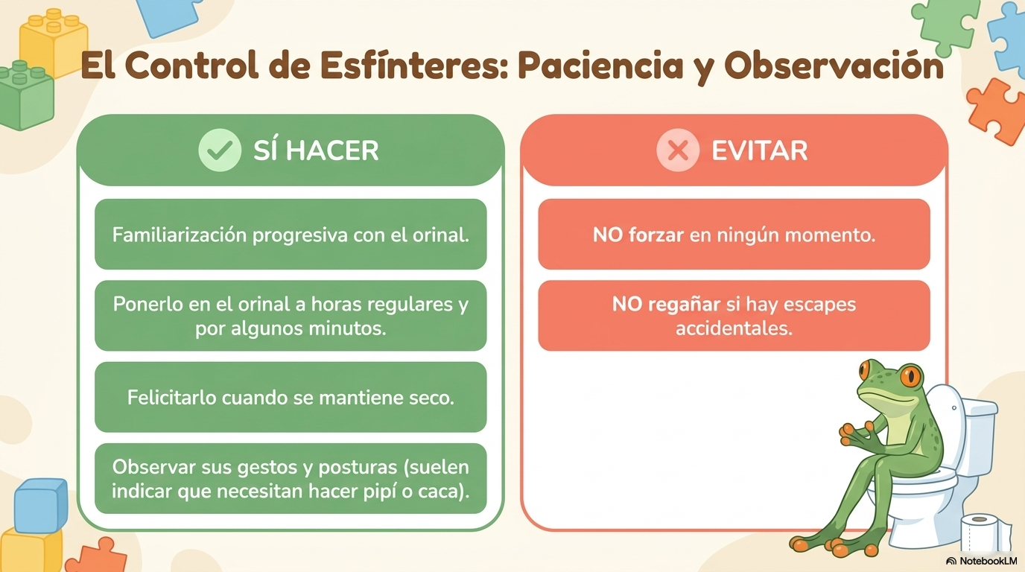

Slide 8
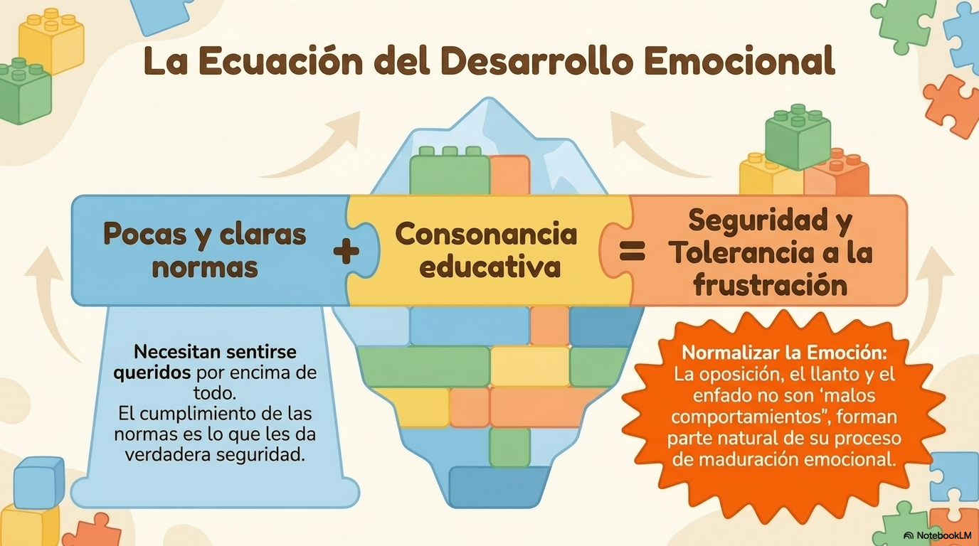

Slide 9
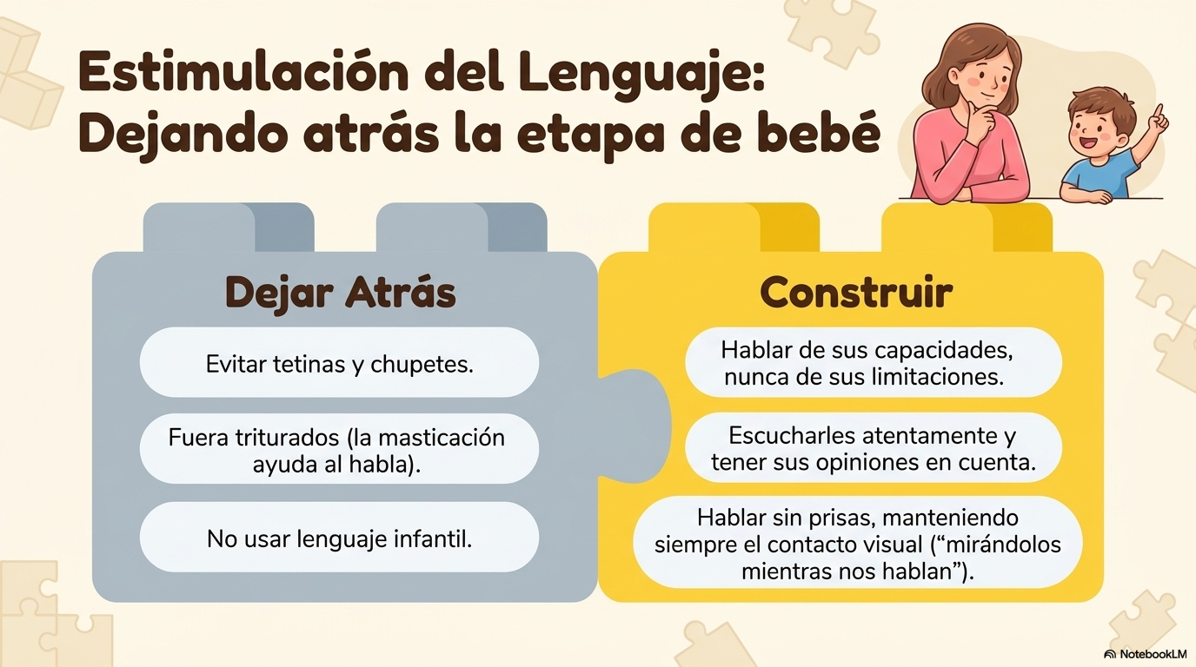

Slide 10
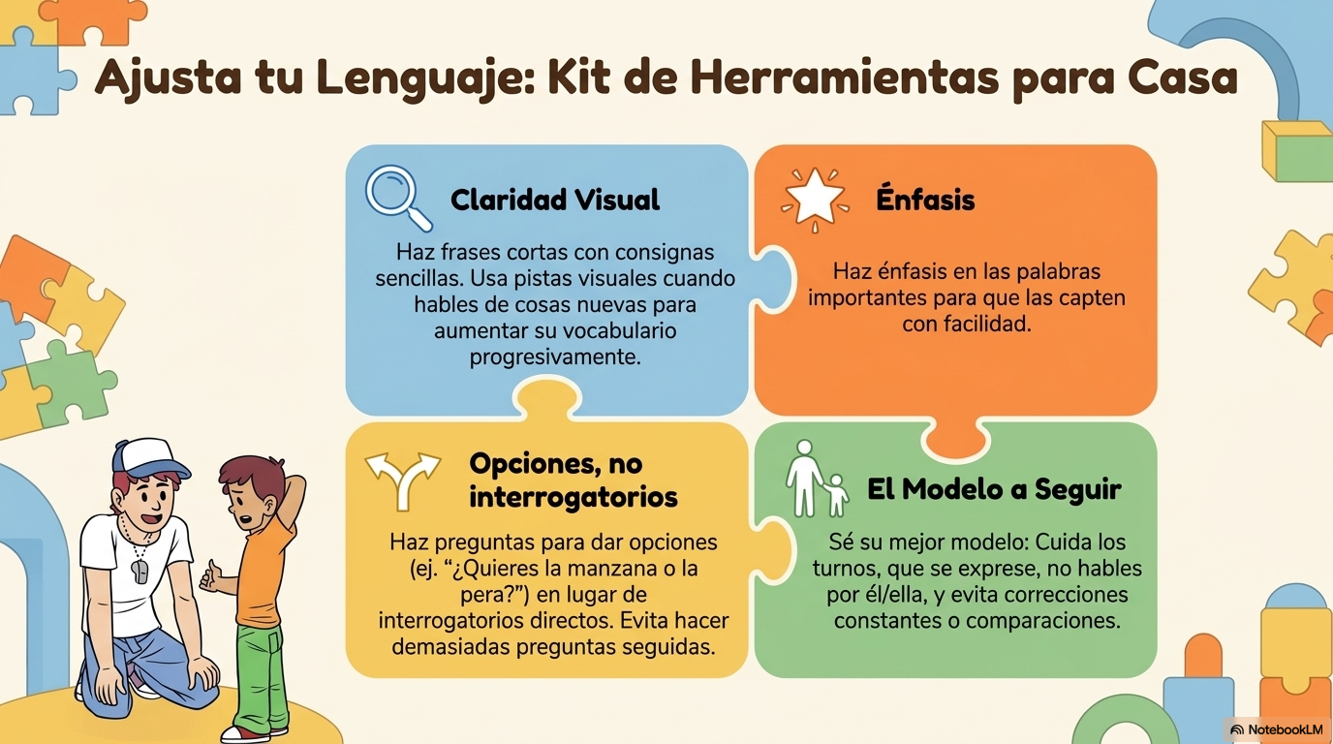

Slide 11
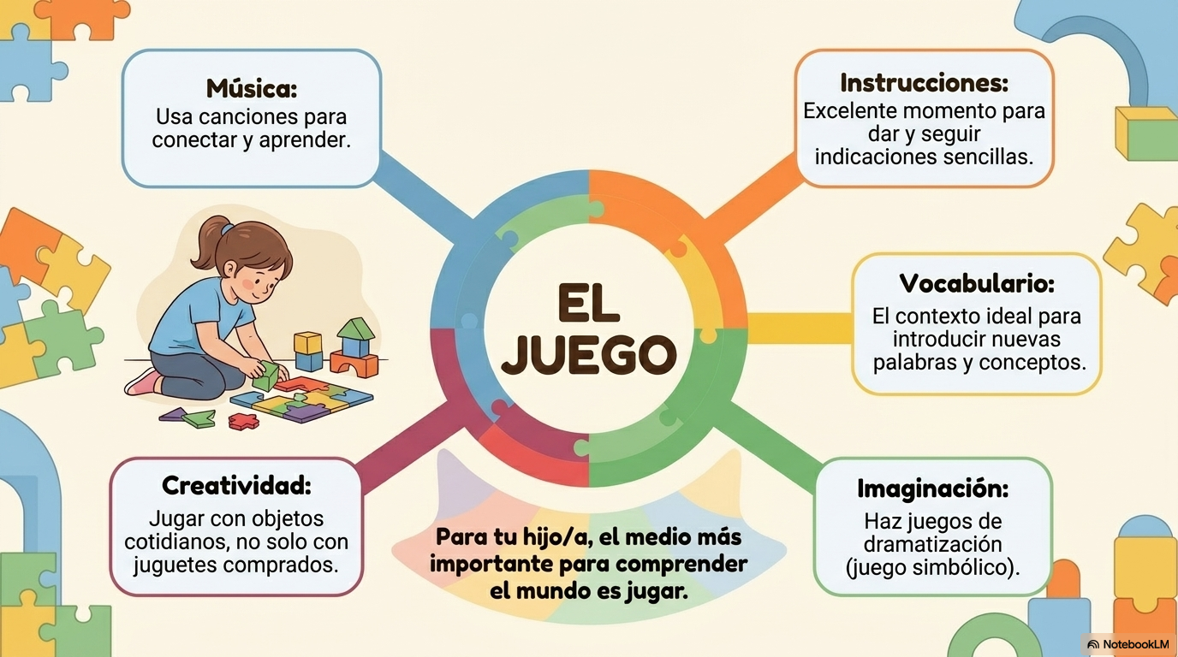

Slide 12


Slide 13
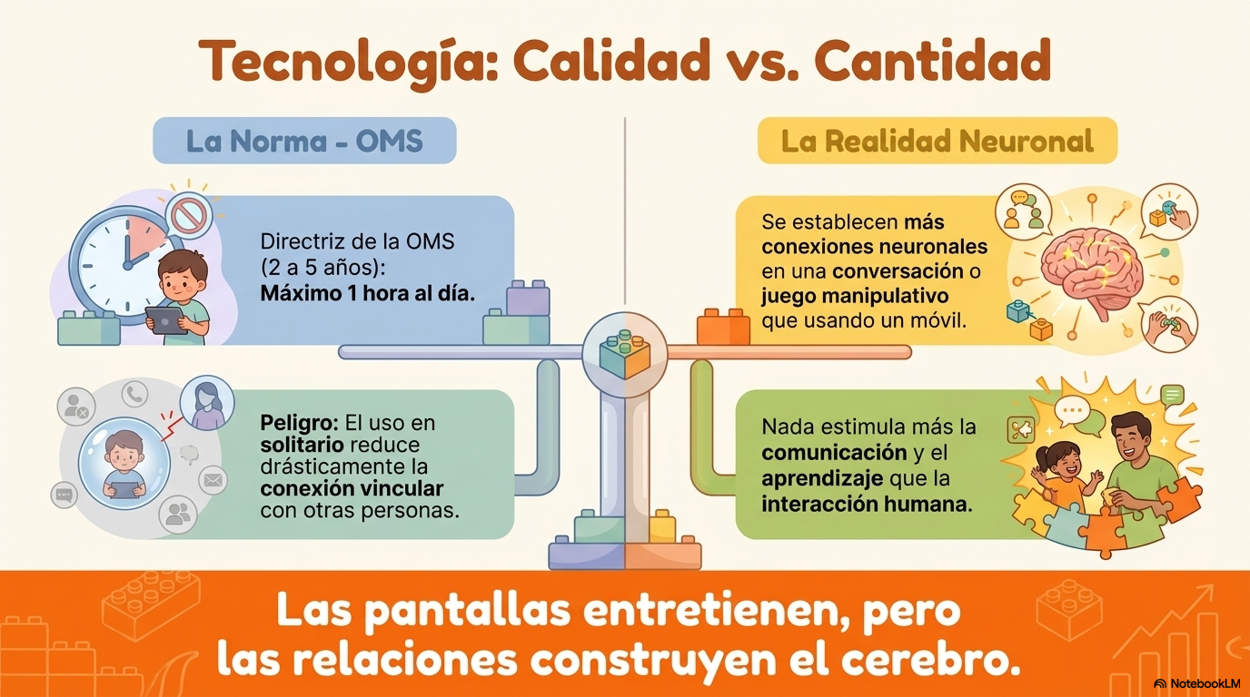
PROHIBIDOS LOS DISPOSITIVOS
El uso de pantallas antes de los 5 años triplica las probabilidades de sufrir retrasos en el lenguaje y dificultades de atención sostenida Genera una estimulación artificial que reduce la paciencia y el juego libre.
Aislamiento Visual: El niño se desconecta de su entorno físico para entrar en un túnel digital. Barrera Social: Cada minuto frente al móvil es un minuto sin intercambio comunicativo real. Miopía:El enfoque constante a corta distancia impide el desarrollo correcto del globo ocular. Sueño: La luz azul inhibe la melatonina, alterando el descanso necesario para crecer. Obesidad: Sustituir el movimiento por el sedentarismo aumenta el riesgo metabólico en un 27%.
Notes:
El uso de pantallas antes de los 5 años triplica las probabilidades de sufrir retrasos en el lenguaje y dificultades de atención sostenid

Slide 14
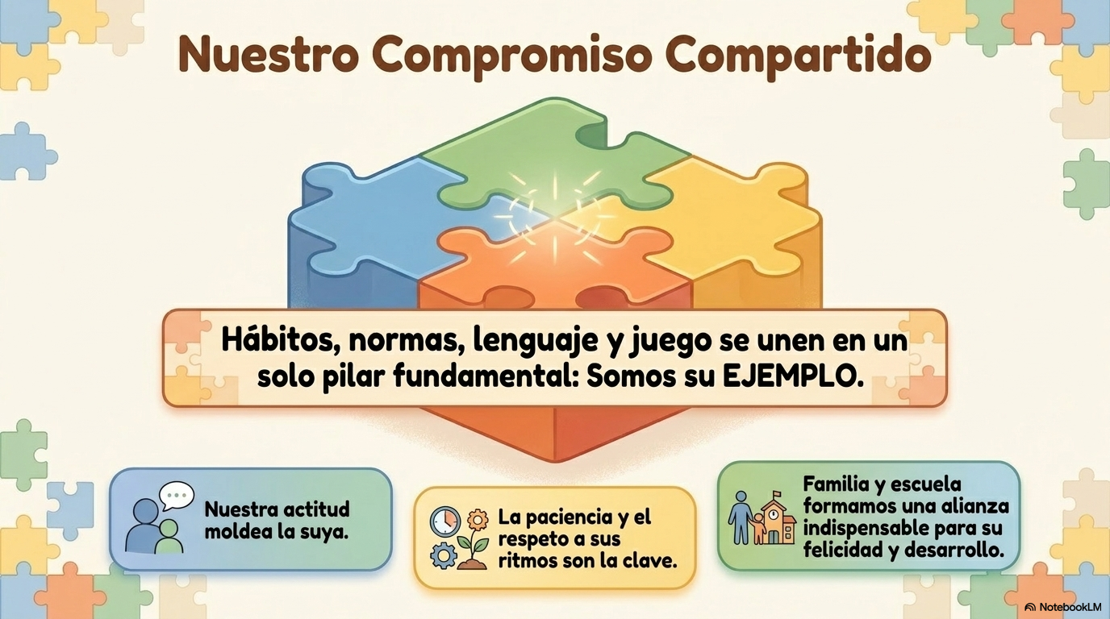

Slide 15


